Slide 1





Git入门培训教程
先行开发部
薛伟
2015年12月15日

Slide 2
目的及使用范围
本文旨在让对与git不太熟悉的同事能够快速上手，看完本文能够顺利协同开发，共享代码，初步理解git的一些基本概念。

Slide 3


前期准备：
生成公钥
在各自工作目录下，执行命令 ssh-keygen，一路回车，不要输入密码，生成自己的公钥
需要将生成的公钥 id_rsa.pub 发给xuewei@hangsheng.com.cn，才能有权限下载

Slide 4
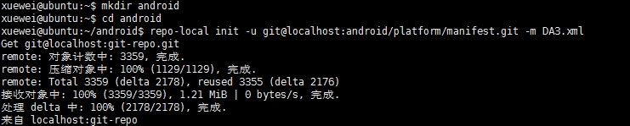
下载源码：
1. 创建目录（目录名字可以自己取）
$ mkdir android
$ cd android
2. 下载版本库
$ repo-local init -u git@localhost:android/platform/manifest.git -m DA3.xml

Slide 5
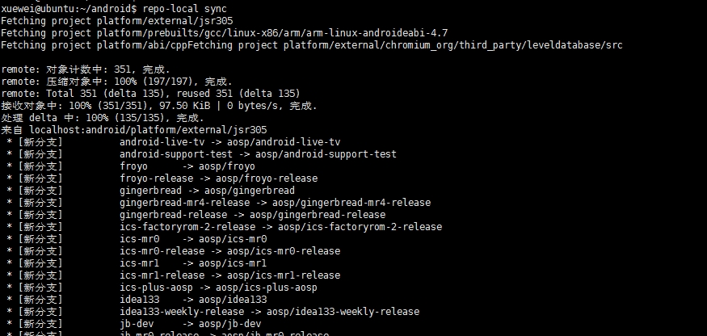
下载源码：
3. 下载源代码 （此过程时间比较长，大概是15分钟左右）
$ repo-local sync
4. 下载完毕后，切换到我们项目的分支
$ repo-local start DA3 --all

Slide 6
提交代码基本操作步骤
1. git status
顾名思义，就是查看当前代码的状态，它用来对比当前的代码与本地仓库的差异
2. git add .
把当前的代码添加到暂存区
3. git commit -a -s -m ”comment”
把暂存区的内容提交到本地仓库
4. git push aosp DA3:DA3
将本地仓库的代码分支DA3推送到远程仓库aosp的分支DA3中
其中asop就是远程仓库名，第一个DA3是本地仓库的分支名，第二个DA3是远程仓库的分支名

Slide 7
真正起航：初识GIT
Linux之父Linus是坚定的CVS反对者，也同样地反对SVN。这就是为什么1991-2002年这十余年间，Linus宁可手工修补文件的方式，也迟迟不用CVS的原因，我想由于Linux项目浩大，如果Linus想架设一个CVS的服务器，在当时他必须对外配以千兆带宽
2005年发生的一件事最终导致了Git的诞生，2005年4月，Andrew Tridgell(Samba的作者)试图对BitKeeper进行反向工程，以开发一个能与BitKeeper交互的开源工具。这激怒了BitKeeper的软件所有者BitMover公司，要求收回对Linux社区免费使用BitKeeper的授权。迫不得已，Linus选择自己开发了一个版本控制工具来替代BitKeeper-------GIT

Slide 8
真正起航：GIT对比SVN
1. GIT是分布式的，SVN不是
2. GIT把内容按元数据方式存储，而SVN是按文件
3. GIT分支和SVN的分支不同
4. GIT的内容完整性要优于SVN

Slide 9
分布式管理
GIT跟SVN一样有自己的集中式版本库或服务器。但，GIT更倾向于被使用于分布式模式，也就是每个开发人员从中心版本库/服务器上chect out代码后会在自己的机器上克隆一个自己的版本库。可以这样说，如果你被困在一个不能连接网络的地方时，就像在飞机上，地下室，电梯里等，你仍然能够提交文件，查看历史版本记录，创建项目分支，等。对一些人来说，这好像没多大用处，但当你突然遇到没有网络的环境时，这个将解决你的大麻烦。
有些谣言传出来说subversion将来的版本也会基于分布式模式。但至少目前还看不出来。

Slide 10
数据存储方式
所有的资源控制系统都是把文件的元信息隐藏在一个类似.svn,.cvs等的文件夹里。如果你把.git目录的体积大小跟.svn比较，你会发现它们差距很大。因为,.git目录是处于你的机器上的一个克隆版的版本库，它拥有中心版本库上所有的东西，例如标签，分支，版本记录等。

Slide 11
分支管理
分支在SVN中一点不特别，就是版本库中的另外的一个目录。如果你想知道是否合并了一个分支，你需要手工运行像这样的命令svn propget svn:mergeinfo，来确认代码是否被合并。。所以，经常会发生有些分支被遗漏的情况。
然而，处理GIT的分支却是相当的简单和有趣。你可以从同一个工作目录下快速的在几个分支间切换。你很容易发现未被合并的分支，你能简单而快捷的合并这些文件

Slide 12
内容完整性
GIT的内容存储使用的是SHA-1哈希算法。这能确保代码内容的完整性，确保在遇到磁盘故障和网络问题时降低对版本库的破坏

Slide 13
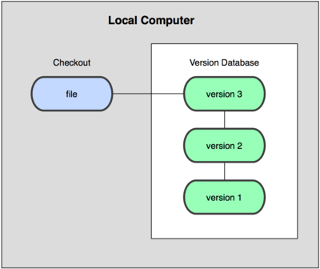
本地版本控制系统
许多人习惯用复制整个项目目录的方式来保存不同的版本，或许还会改名加上备份时间以示区别。这么做唯一的好处就是简单。不过坏处也不少：有时候会混淆所在的工作目录，一旦弄错文件丢了数据就没法撤销恢复。
为了解决这个问题，人们很久以前就开发了许多种本地版本控制系统，大多都是采用某种简单的数据库来记录文件的历次更新差异。

Slide 14
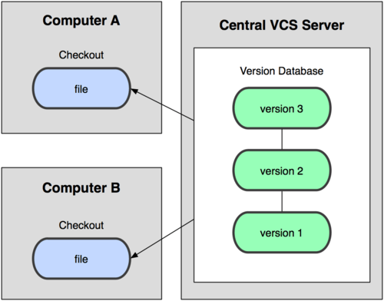
集中化的版本控制系统
接下来人们又遇到一个问题，如何让在不同系统上的开发者协同工作？于是，集中化的版本控制系统（ Centralized Version Control Systems，简称 CVCS ）应运而生。这类系统，诸如 CVS，Subversion 以及 Perforce 等，都有一个单一的集中管理的服务器，保存所有文件的修订版本，而协同工作的人们都通过客户端连到这台服务器，取出最新的文件或者提交更新。多年以来，这已成为版本控制系统的标准做法。

Slide 15
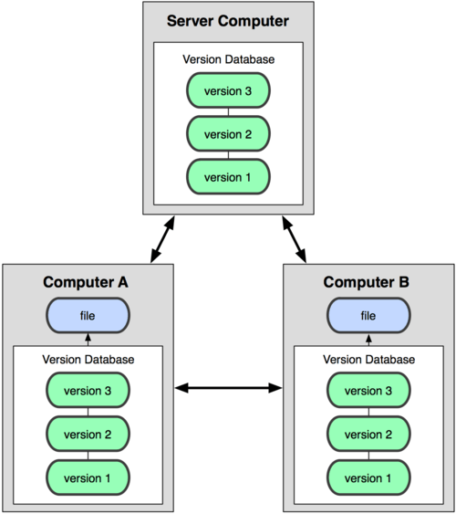
分布式版本控制系统
于是分布式版本控制系统（ Distributed Version Control System，简称 DVCS ）面世了。在这类系统中，像 Git，Mercurial，Bazaar 以及 Darcs 等，客户端并不只提取最新版本的文件快照，而是把代码仓库完整地镜像下来。这么一来，任何一处协同工作用的服务器发生故障，事后都可以用任何一个镜像出来的本地仓库恢复。因为每一次的提取操作，实际上都是一次对代码仓库的完整备份

Slide 16
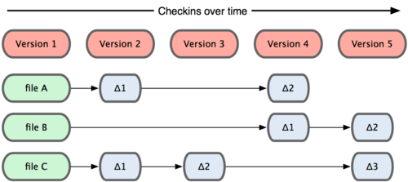
差异比较
Git 和其他版本控制系统的主要差别在于，Git 只关心文件数据的整体是否发生变化，而大多数其他系统则只关心文件内容的具体差异。这类系统（CVS，Subversion，Perforce，Bazaar 等等）每次记录有哪些文件作了更新，以及都更新了哪些行的什么内容

Slide 17
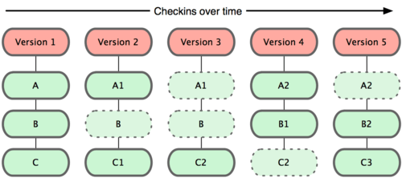
直接记录快照
Git 并不保存这些前后变化的差异数据。实际上，Git 更像是把变化的文件作快照后，记录在一个微型的文件系统中。每次提交更新时，它会纵览一遍所有文件的指纹信息并对文件作一快照，然后保存一个指向这次快照的索引。为提高性能，若文件没有变化，Git 不会再次保存，而只对上次保存的快照作一链接。

Slide 18

文件的三种状态
对于任何一个文件，在 Git 内都只有三种状态：已提交（committed），已修改（modified）和已暂存（staged）。已提交表示该文件已经被安全地保存在本地数据库中了；已修改表示修改了某个文件，但还没有提交保存；已暂存表示把已修改的文件放在下次提交时要保存的清单中。
由此我们看到 Git 管理项目时，文件流转的三个工作区域：Git 的工作目录，暂存区域，以及本地仓库。

Slide 19
文件的三种状态
每个项目都有一个 Git 目录（译注：如果 git clone 出来的话，就是其中 .git 的目录；如果 git clone --bare 的话，新建的目录本身就是 Git 目录。），它是 Git 用来保存元数据和对象数据库的地方。该目录非常重要，每次克隆镜像仓库的时候，实际拷贝的就是这个目录里面的数据。
从项目中取出某个版本的所有文件和目录，用以开始后续工作的叫做工作目录。这些文件实际上都是从 Git 目录中的压缩对象数据库中提取出来的，接下来就可以在工作目录中对这些文件进行编辑。
所谓的暂存区域只不过是个简单的文件，一般都放在 Git 目录中。有时候人们会把这个文件叫做索引文件，不过标准说法还是叫暂存区域。

Slide 20
文件的三种状态
基本的 Git 工作流程如下：
在工作目录中修改某些文件。
对修改后的文件进行快照，然后保存到暂存区域。
提交更新，将保存在暂存区域的文件快照永久转储到 Git 目录中。
所以，我们可以从文件所处的位置来判断状态：如果是 Git 目录中保存着的特定版本文件，就属于已提交状态；如果作了修改并已放入暂存区域，就属于已暂存状态；如果自上次取出后，作了修改但还没有放到暂存区域，就是已修改状态。到第二章的时候，我们会进一步了解其中细节，并学会如何根据文件状态实施后续操作，以及怎样跳过暂存直接提交。

Slide 21
初次运行 Git 前的配置
Git 提供了一个叫做 git config 的工具（译注：实际是 git-config 命令，只不过可以通过 git 加一个名字来呼叫此命令。），专门用来配置或读取相应的工作环境变量。而正是由这些环境变量，决定了 Git 在各个环节的具体工作方式和行为。这些变量可以存放在以下三个不同的地方：
/etc/gitconfig 文件：系统中对所有用户都普遍适用的配置。若使用 git config 时用 --system选项，读写的就是这个文件。
~/.gitconfig 文件：用户目录下的配置文件只适用于该用户。若使用 git config 时用 --global选项，读写的就是这个文件。
当前项目的 Git 目录中的配置文件（也就是工作目录中的 .git/config 文件）：这里的配置仅仅针对当前项目有效。每一个级别的配置都会覆盖上层的相同配置，所以 .git/config 里的配置会覆盖/etc/gitconfig 中的同名变量。

Slide 22
TSP的使用
第一个要配置的是你个人的用户名称和电子邮件地址。这两条配置很重要，每次 Git 提交时都会引用这两条信息，说明是谁提交了更新，所以会随更新内容一起被永久纳入历史记录：
$ git config --global user.name "John Doe“
$ git config --global user.email johndoe@example.com
如果用了 --global 选项，那么更改的配置文件就是位于你用户主目录下的那个，以后你所有的项目都会默认使用这里配置的用户信息。如果要在某个特定的项目中使用其他名字或者电邮，只要去掉 --global选项重新配置即可，新的设定保存在当前项目的 .git/config 文件里。

Slide 23
获取帮助
想了解 Git 的各式工具该怎么用，可以阅读它们的使用帮助，方法有三：
$ git help <verb>
$ git <verb> --help
$ man git-<verb>
比如，要学习 config 命令可以怎么用，运行：
$ git help config

Slide 24
取得项目的 Git 仓库
在工作目录中初始化新仓库
要对现有的某个项目开始用 Git 管理，只需到此项目所在的目录，执行：
$ git init
从现有仓库克隆
  克隆仓库的命令格式为 git clone [url]。
  比如，要克隆 Ruby 语言的 Git 代码仓库 Grit，可以用下面的命令：
  $ git clone git://github.com/schacon/grit.git
  $ git clone git://github.com/schacon/grit.git mygrit

Slide 25
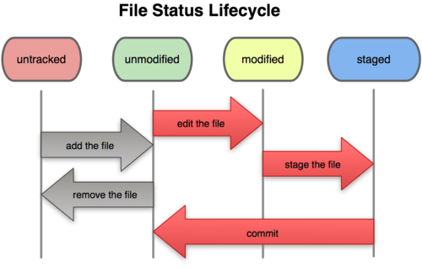
记录每次更新到仓库
现在我们手上已经有了一个真实项目的 Git 仓库，并从这个仓库中取出了所有文件的工作拷贝。接下来，对这些文件作些修改，在完成了一个阶段的目标之后，提交本次更新到仓库。
请记住，工作目录下面的所有文件都不外乎这两种状态：已跟踪或未跟踪。已跟踪的文件是指本来就被纳入版本控制管理的文件，在上次快照中有它们的记录，工作一段时间后，它们的状态可能是未更新，已修改或者已放入暂存区。而所有其他文件都属于未跟踪文件。它们既没有上次更新时的快照，也不在当前的暂存区域。初次克隆某个仓库时，工作目录中的所有文件都属于已跟踪文件，且状态为未修改。

Slide 26
检查当前文件状态
要确定哪些文件当前处于什么状态，可以用 git status 命令。如果在克隆仓库之后立即执行此命令，会看到类似这样的输出：
$ git status
On branch master nothing to commit, working directory clean

Slide 27
暂存已修改文件
现在让我们用 vim 创建一个新文件 README，保存退出后运行 git status 会看到该文件出现在未跟踪文件列表中：
$ vim README
$ git status
On branch master
Untracked files:
(use "git add <file>..." to include in what will be committed) README nothing added to commit but untracked files present (use "git add" to track)

Slide 28
跟踪新文件
使用命令 git add 开始跟踪一个新文件。所以，要跟踪 README 文件，运行：
$ git add README
此时再运行 git status 命令，会看到 README 文件已被跟踪，并处于暂存状态：
$ git status
On branch master
Changes to be committed: (use "git reset HEAD <file>..." to unstage) new file: README

Slide 29
忽略某些文件
一般我们总会有些文件无需纳入 Git 的管理，也不希望它们总出现在未跟踪文件列表。通常都是些自动生成的文件，比如日志文件，或者编译过程中创建的临时文件等。我们可以创建一个名为 .gitignore 的文件，列出要忽略的文件模式。来看一个实际的例子：

Slide 30
查看文件差异
要查看尚未暂存的文件更新了哪些部分，不加参数直接输入
$ git diff
此命令比较的是工作目录中当前文件和暂存区域快照之间的差异，也就是修改之后还没有暂存起来的变化内容。
若要看已经暂存起来的文件和上次提交时的快照之间的差异，可以用 git diff --cached 命令。（Git 1.6.1 及更高版本还允许使用 git diff --staged，效果是相同的，但更好记些。）来看看实际的效果：

Slide 31
提交更新
现在的暂存区域已经准备妥当可以提交了。在此之前，请一定要确认还有什么修改过的或新建的文件还没有 git add 过，否则提交的时候不会记录这些还没暂存起来的变化。所以，每次准备提交前，先用 git status 看下，是不是都已暂存起来了，然后再运行提交命令 git commit

Slide 32
跳过使用暂存区域
尽管使用暂存区域的方式可以精心准备要提交的细节，但有时候这么做略显繁琐。Git 提供了一个跳过使用暂存区域的方式，只要在提交的时候，给 git commit 加上 -a 选项，Git 就会自动把所有已经跟踪过的文件暂存起来一并提交，从而跳过 git add 步骤

Slide 33
移除文件
要从 Git 中移除某个文件，就必须要从已跟踪文件清单中移除（确切地说，是从暂存区域移除），然后提交。可以用 git rm 命令完成此项工作，并连带从工作目录中删除指定的文件，这样以后就不会出现在未跟踪文件清单中了。
如果只是简单地从工作目录中手工删除文件，运行 git status 时就会在 “Changes not staged for commit” 部分（也就是未暂存清单）
另外一种情况是，我们想把文件从 Git 仓库中删除（亦即从暂存区域移除），但仍然希望保留在当前工作目录中。换句话说，仅是从跟踪清单中删除。比如一些大型日志文件或者一堆 .a 编译文件，不小心纳入仓库后，要移除跟踪但不删除文件，以便稍后在 .gitignore 文件中补上，用 --cached 选项即可

Slide 34
移动文件
其实，运行 git mv 就相当于运行了下面三条命令：
$ mv README.txt README
$ git rm README.txt
$ git add README

Slide 35
查看提交历史
在提交了若干更新之后，又或者克隆了某个项目，想回顾下提交历史，可以使用 git log 命令查看。
默认不用任何参数的话，git log 会按提交时间列出所有的更新，最近的更新排在最上面。看到了吗，每次更新都有一个 SHA-1 校验和、作者的名字和电子邮件地址、提交时间，最后缩进一个段落显示提交说明。
git log 有许多选项可以帮助你搜寻感兴趣的提交，接下来我们介绍些最常用的。
我们常用 -p 选项展开显示每次提交的内容差异，用 -2 则仅显示最近的两次更新

Slide 36
修改最后一次提交
有时候我们提交完了才发现漏掉了几个文件没有加，或者提交信息写错了。想要撤消刚才的提交操作，可以使用 --amend 选项重新提交：
$ git commit --amend
如果刚才提交时忘了暂存某些修改，可以先补上暂存操作，然后再运行 --amend 提交：
$ git commit -m 'initial commit'
$ git add forgotten_file
$ git commit --amend
上面的三条命令最终只是产生一个提交，第二个提交命令修正了第一个的提交内容。

Slide 37
取消已经暂存的文件
查看文件状态的时候就提示了该如何撤消，所以不需要死记硬背。来看下面的例子，有两个修改过的文件，我们想要分开提交，但不小心用 git add . 全加到了暂存区域。该如何撤消暂存其中的一个文件呢？其实，git status 的命令输出已经告诉了我们该怎么做了
$ git reset HEAD <file>

Slide 38
取消对文件的修改
该如何取消修改，回到之前的状态（也就是修改之前的版本）呢？git status 同样提示了具体的撤消方法，接着上面的例子，现在未暂存区域看起来像这样
$ git checkout -- <file>
可以看到，该文件已经恢复到修改前的版本。你可能已经意识到了，这条命令有些危险，所有对文件的修改都没有了，因为我们刚刚把之前版本的文件复制过来重写了此文件。所以在用这条命令前，请务必确定真的不再需要保留刚才的修改。
记住，任何已经提交到 Git 的都可以被恢复。即便在已经删除的分支中的提交，或者用 --amend 重新改写的提交，都可以被恢复。所以，你可能失去的数据，仅限于没有提交过的，对 Git 来说它们就像从未存在过一样。

Slide 39
远程仓库的使用
要参与任何一个 Git 项目的协作，必须要了解该如何管理远程仓库。远程仓库是指托管在网络上的项目仓库，可能会有好多个，其中有些你只能读，另外有些可以写。同他人协作开发某个项目时，需要管理这些远程仓库，以便推送或拉取数据，分享各自的工作进展。 管理远程仓库的工作，包括添加远程库，移除废弃的远程库，管理各式远程库分支，定义是否跟踪这些分支，等等

Slide 40
查看当前的远程库
要查看当前配置有哪些远程仓库，可以用 git remote 命令，它会列出每个远程库的简短名字。在克隆完某个项目后，至少可以看到一个名为 origin 的远程库，Git 默认使用这个名字来标识你所克隆的原始仓库
$ git remote –v
$ git fetch aosp

Slide 41
从远程仓库抓取数据
$ git fetch [remote-name]
此命令会到远程仓库中拉取所有你本地仓库中还没有的数据。运行完成后，你就可以在本地访问该远程仓库中的所有分支，将其中某个分支合并到本地，或者只是取出某个分支，一探究竟。
如果是克隆了一个仓库，此命令会自动将远程仓库归于 origin 名下。所以，git fetch origin 会抓取从你上次克隆以来别人上传到此远程仓库中的所有更新（或是上次 fetch 以来别人提交的更新）。有一点很重要，需要记住，fetch 命令只是将远端的数据拉到本地仓库，并不自动合并到当前工作分支，只有当你确实准备好了，才能手工合并。
如果设置了某个分支用于跟踪某个远端仓库的分支，可以使用 git pull 命令自动抓取数据下来，然后将远端分支自动合并到本地仓库中当前分支。在日常工作中我们经常这么用，既快且好。实际上，默认情况下 git clone 命令本质上就是自动创建了本地的 master 分支用于跟踪远程仓库中的 master 分支（假设远程仓库确实有 master 分支）。所以一般我们运行 git pull，目的都是要从原始克隆的远端仓库中抓取数据后，合并到工作目录中的当前分支。

Slide 42
推送数据到远程仓库
项目进行到一个阶段，要同别人分享目前的成果，可以将本地仓库中的数据推送到远程仓库。实现这个任务的命令很简单： git push [remote-name] [branch-name]。如果要把本地的 master 分支推送到origin 服务器上（再次说明下，克隆操作会自动使用默认的 master 和 origin 名字），可以运行下面的命令
$ git push origin master

Slide 43
查看远程仓库信息
我们可以通过命令 git remote show [remote-name] 查看某个远程仓库的详细信息，比如要看所克隆的 origin 仓库，可以运行

Slide 44
远程仓库的删除和重命名
在新版 Git 中可以用 git remote rename 命令修改某个远程仓库在本地的简称，比如想把 pb 改成paul，可以这么运行：
$ git remote rename pb paul
$ git remote
碰到远端仓库服务器迁移，或者原来的克隆镜像不再使用，又或者某个参与者不再贡献代码，那么需要移除对应的远端仓库，可以运行 git remote rm 命令：
$ git remote rm paul $ git remote origin

Slide 45
Git 分支
几乎每一种版本控制系统都以某种形式支持分支。使用分支意味着你可以从开发主线上分离开来，然后在不影响主线的同时继续工作。在很多版本控制系统中，这是个昂贵的过程，常常需要创建一个源代码目录的完整副本，对大型项目来说会花费很长时间。
有人把 Git 的分支模型称为“必杀技特性”，而正是因为它，将 Git 从版本控制系统家族里区分出来。Git 有何特别之处呢？Git 的分支可谓是难以置信的轻量级，它的新建操作几乎可以在瞬间完成，并且在不同分支间切换起来也差不多一样快。和许多其他版本控制系统不同，Git 鼓励在工作流程中频繁使用分支与合并，哪怕一天之内进行许多次都没有关系。理解分支的概念并熟练运用后，你才会意识到为什么 Git 是一个如此强大而独特的工具，并从此真正改变你的开发方式。

Slide 46
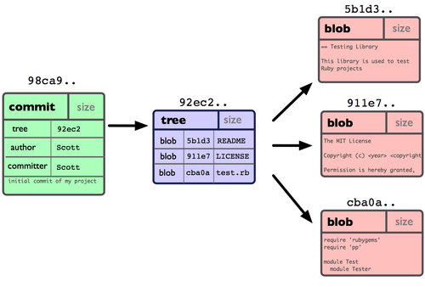
单个提交对象在仓库中的数据结构
当使用 git commit 新建一个提交对象前，Git 会先计算每一个子目录（本例中就是项目根目录）的校验和，然后在 Git 仓库中将这些目录保存为树（tree）对象。之后 Git 创建的提交对象，除了包含相关提交信息以外，还包含着指向这个树对象（项目根目录）的指针，如此它就可以在将来需要的时候，重现此次快照的内容了。
现在，Git 仓库中有五个对象：三个表示文件快照内容的 blob 对象；一个记录着目录树内容及其中各个文件对应 blob 对象索引的 tree 对象；以及一个包含指向 tree 对象（根目录）的索引和其他提交信息元数据的 commit 对象。概念上来说，仓库中的各个对象保存的数据和相互关系看起来如图

Slide 47
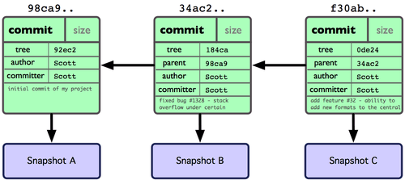
多个提交对象之间的链接关系
作些修改后再次提交，那么这次的提交对象会包含一个指向上次提交对象的指针（译注：即下图中的 parent 对象）。两次提交后，如图

Slide 48
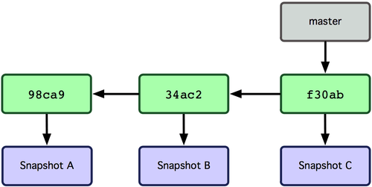
分支其实就是从某个提交对象往回看的历史
现在来谈分支。Git 中的分支，其实本质上仅仅是个指向 commit 对象的可变指针。Git 会使用 master 作为分支的默认名字。在若干次提交后，你其实已经有了一个指向最后一次提交对象的 master 分支，它在每次提交的时候都会自动向前移动。

Slide 49
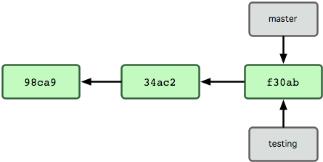
多个分支指向提交数据的历史
那么，Git 又是如何创建一个新的分支的呢？答案很简单，创建一个新的分支指针。比如新建一个 testing 分支，可以使用 git branch 命令：
$ git branch testing
这会在当前 commit 对象上新建一个分支指针

Slide 50
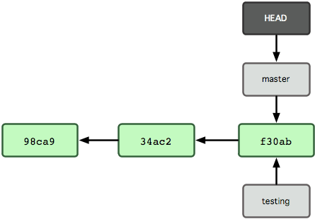
HEAD 指向当前所在的分支
那么，Git 是如何知道你当前在哪个分支上工作的呢？其实答案也很简单，它保存着一个名为 HEAD 的特别指针。请注意它和你熟知的许多其他版本控制系统（比如 Subversion 或 CVS）里的 HEAD 概念大不相同。在 Git 中，它是一个指向你正在工作中的本地分支的指针（译注：将 HEAD 想象为当前分支的别名。）。运行 git branch 命令，仅仅是建立了一个新的分支，但不会自动切换到这个分支中去，所以在这个例子中，我们依然还在 master 分支里工作

Slide 51
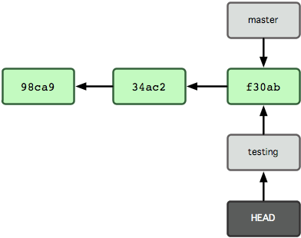
HEAD 在你转换分支时指向新的分支
要切换到其他分支，可以执行 git checkout 命令。我们现在转换到新建的 testing 分支：
$ git checkout testing
这样 HEAD 就指向了 testing 分支

Slide 52
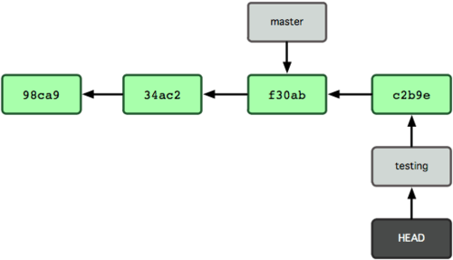
每次提交后 HEAD 随着分支一起向前移动
这样的实现方式会给我们带来什么好处呢？好吧，现在不妨再提交一次：
$ vim test.rb
$ git commit -a -m 'made a change'

Slide 53
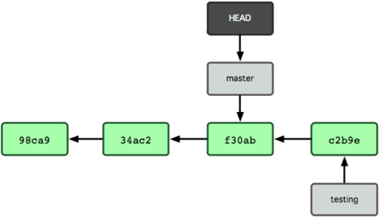
HEAD 在一次 checkout 之后变换了分支
非常有趣，现在 testing 分支向前移动了一格，而 master 分支仍然指向原先 git checkout 时所在的 commit 对象。现在我们回到 master 分支看看

Slide 54
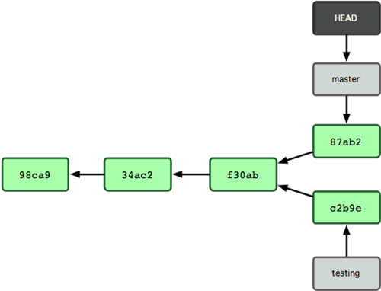
不同流向的分支历史
我们作些修改后再次提交：
$ vim test.rb
$ git commit -a -m ‘made other changes’
现在我们的项目提交历史产生了分叉，因为刚才我们创建了一个分支，转换到其中进行了一些工作，然后又回到原来的主分支进行了另外一些工作。这些改变分别孤立在不同的分支里：我们可以在不同分支里反复切换，并在时机成熟时把它们合并到一起。而所有这些工作，仅仅需要 branch 和checkout 这两条命令就可以完成。

Slide 55
答疑和技术交流
GIT分支的意义在哪里？
怎么样跟别人分享自己的代码？
GIT仓库中的文件有几种状态？
如何撤销自己最后一次的撤销？
如何删除远程仓库
如何回溯到之前的版本
GIT与SVN最大的区别在哪里？
不想提交部分文件，如何在提交时忽略它们？
提交之前和推送到远程仓库之前，是否应该自己先编译通过，是否应该保证准确无误后再推送？
GIT给我们带来哪些好处？

Slide 56
谢谢！

